Slide 1
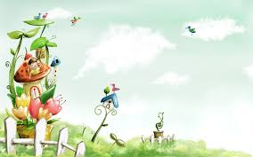
s
LINGKUNGAN SOSIAL
&
INTERAKSI SOSIAL

Slide 2
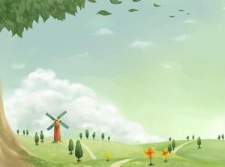
Lingkungan Sosial
Lingkungan sosial ialah kumpulan anggota di dalam masyarakat dalam suatu area atau komunitas tertentu, ataupun gabungan yang terdiri dari makhluk sosial atau manusia.
Lingkungan sosial kemudian membentuk suatu sistem pergaulan yang memiliki peranan besar di dalam membentuk sebuah kepribadian seseorang, dan kemudian terjadilah sebuah interaksi diantara orang atau juga masyarakat dengan lingkungannya.

Slide 3
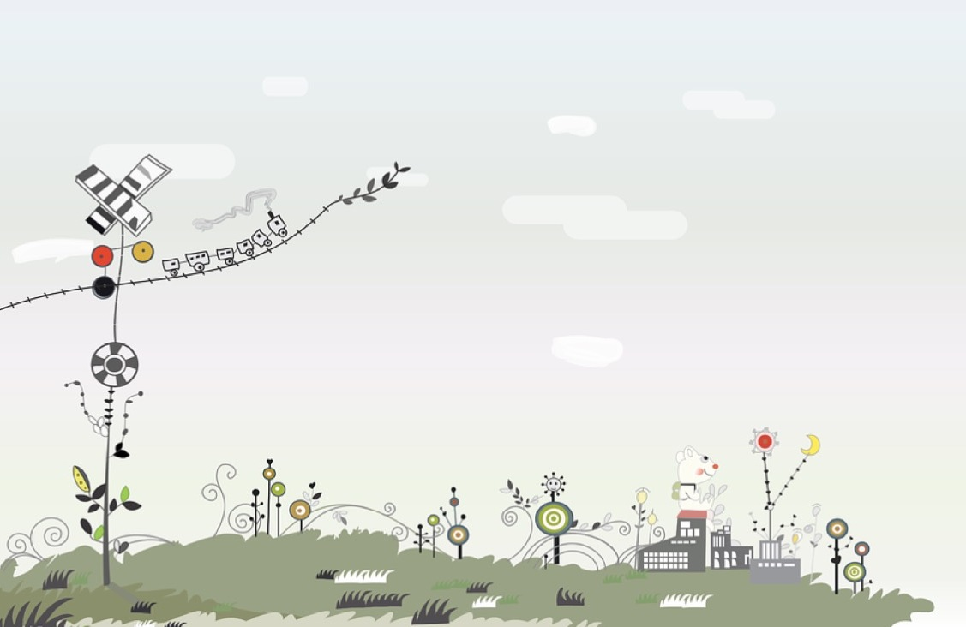
Lingkungan sosial dari seseorang pertama kali dibentuk di dalam sebuah lingkungan keluarga, dan kemudian lingkungan keluarga yang menjadi media pertama yang memiliki pengaruh terhadap perilaku seseorang dan yang paling utama yaitu anak-anak.
Selain dapat mengarahkan anak menjadi mandiri, anak juga dapat mengambil suatu keputusan untuk dirinya sendiri supaya bisa mengembangkan kemampuan dirinya seperti mental, sosial, emosional ataupun fisik.

Slide 4
Faktor-Faktor Lingkungan Sosial
1. Pengelompokan Sosial
Pengelompokan sosial yaitu berbagai macam orang-orang dimana mereka membentuk persekutuan sosial yang dilandasi oleh adanya suatu hubungan kekerabatan seperti keluarga marga dan lainnya
2. Penataan sosial
Penataan sosial dimana hal ini sangat penting untuk bisa mengatur suatu ketertiban dalam kehidupan di masyarakat. Penataan itu berupa aturan-aturan yang dipakai sebagai pedoman untuk kerja sama dan pergaulan
untuk setiap anggotanya yang dimana setiap orang harus
mempunyai kedudukan yang jelas sehingga akan lebih jelas
untuk mengetahui suatu kepentingan satu dengan yang lainnya.

Slide 5
Jenis-Jenis Lingkungan Sosial
1. Lingkungan Sosial Primer
yaitu salah satu jenis lingkungan sosial yang terdapat sebuah hubungan yang erat diantara anggota satu dengan anggota lainnya, anggota saling mengenal baik dengan anggota yang lainnya.
2. Lingkungan Sosial Sekunder
yaitu salah satu jenis lingkungan sosial yang memiliki hubungan diantara anggota satu dengan anggota yang lainnya memiliki jarak atau kurang akrab.

Slide 6
Contoh Lingkungan Sosial
Seperti lingkungan sosial di sekolah yang di dalamnya terjadi interaksi sosial di antara komponen-komponen pendukung dengan status yang berbeda-beda. Contohnya kepala sekolah, guru, siswa, dan lainnya. Setiap dari komponen tersebut menjalankan sebuah tugasnya masing-masing.
Lingkungan sosial juga terdapat di dalam lingkungan masyarakat. Interaksi sosial di dalam lingkungan masyarakat mempunyai keanekaragaman yang sesuai dengan status dan juga perannya masing-masing. Hal ini bisa di lihat pada interaksi antara satu warga dengan warga yang lainnya seperti adanya suatu kerja sama, bahu-membahu, persaingan dan juga gotong royong.

Slide 7
Apa Itu Interaksi Sosial?
Interaksi sosial adalah hubungan dan pengaruh timbal balik antara individu dengan individu, individu dengan kelompok, dan kelompok dengan kelompok.
Interaksi sosial juga dapat dikatakan sebagai proses saling mempengaruhi tindakan individu atau kelompok melalui simbol-simbol dan bahasa. Jadi, sederhananya, interaksi sosial itu membahas bagaimana berinteraksi dengan orang lain dalam kehidupan sosial dan masyarakat.

Slide 8
Syarat-Syarat Terjadinya Interaksi Sosial
Sebuah interaksi sosial bisa terjadi harus memenuhi beberapa syarat, ialah:
1. Adanya kontak sosial (social contact)
2. danya komunikasi (communication).

Slide 9
Kontak Sosial
Kontak Sosial merupakan bertemunya dua pihak atau lebih secara fisik, baik tanpa alat maupun dengan alat. Kontak sosial memiliki berbagai bentuk yang didasari jumlah pelaku, tindakan atau tanggapan, dan sifatnya.
Berdasarkan jumlah pelaku, kontak sosial terbagi menjadi kontak antar individu, antar kelompok, dan antara individu dengan kelompok. Berdasarkan tindakan atau tanggapan, terbagi menjadi kontak sosial positif dan negatif. Kontak positif mengarah kepada kerjasama sedangkan kontak negatif mengarah pada pertentangan.

Slide 10
Berdasarkan sifatnya, kontak sosial terbagi menjadi
primer dan sekunder.
Kontak primer terjadi secara langsung atau bertatap muka.
Kontak sekunder terjadi dengan menggunakan pihak ketiga atau menggunakan alat/media.

Slide 11
Komunikasi
Komunikasi merupakan proses penyampaian pesan kepada seseorang, sehingga pesan dapat diterima dan dipahami.
Komunikasi dapat berlangsung bila memenuhi beberapa syarat:
1. Ada pengirim (sender), yakni pihak yang mengirimkan
pesan kepada pihak lain.
2. Ada penerima (receiver), yakni pihak yang menerima
pesan dari pihak lainnya.
3. Ada pesan (message), yakni isi atau maksud yang
akan disampaikan oleh setiap pihak kepada pihak lainnya.
4. Ada umpan balik (feedback), yakni tanggapan dari
penerima pesan.

Slide 12
Sedangkan bentuk komunikasi dibedakan menjadi dua, yakni komunikasi lisan (verbal) dan komunikasi isyarat (nonverbal).
Komunikasi lisan merupakan komunikasi dengan menggunakan kata-kata (verbal) yang dapat dimengerti oleh kedua belah pihak. Contohnya, berbicara langsung atau menggunakan ponsel.
Komunikasi isyarat atau nonverbal merupakan komunikasi dengan menggunakan gerak-gerik badan, bahasa isyarat, atau menunjukkan sikap tertentu.
Contohnya, menggelengkan kepala tanda tidak setuju atau mengangguk tanda setuju, kerlingan mata sebagai tanda memberi respon.

Slide 13
Ciri-Ciri dan Sumber Interaksi Sosial
Ciri-ciri Interaksi Sosial
1 . Pelakunya terdiri atas dua orang atau lebih. Sebab, namanya interaksi
pasti melibatkan pengirim pesan dan penerima pesan.
2. Adanya tujuan yang akan dicapai. Artinya, ada pesan yang hendak
disampaikan dan pesan tersebut memiliki tujuan tertentu.
3. Adanya dimensi waktu yang akan menentukan sikap aksi ketika
komunikasi berlangsung.
4. Ada pola khusus yang berarti adanya hubungan timbal balik antara
pengirim pesan dengan penerimanya.

Slide 14
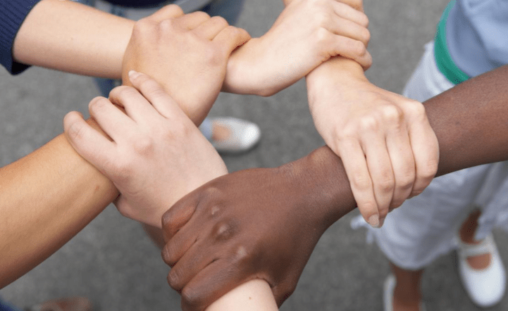
Sumber interaksi sosial
1. Penampilan fisik yang meliputi warna kulit, pakaian, postur tubuh, pakaian, dan usia.
2. Pola pikir yang meliputi pokok pikiran dari pengirim dan penerima.

Slide 15
Faktor-Faktor Interaksi
Yakni proses meniru, skala sikap, dan dorongan untuk berubah.
Pada proses meniru, terdapat dua faktor yakni: imitasi dan identifikasi.
Imitasi ialah proses interaksi dengan cara meniru atau mengikuti sebagian dari perilaku orang lain dan sifatnya tidak permanen.
Peniruan itu meliputi peniruan sikap, penampilan, tingkah laku, hingga gaya hidup.
Identifikasi adalah proses berinteraksi dengan cara meniru atau mengikuti hampir sama seluruh dari perilaku orang lain, penampilan fisik, dan sifatnya lebih permanen.
Contohnya seperti operasi plastik.

Slide 16
Pada skala sikap terdiri dari dua hal, yakni simpati dan empati.
Simpati adalah suatu perasaan ikut larut merasakan kesedihan mereka yang tertimpa musibah. Empati adalah kelanjutan dari rasa simpati yang berupa perbuatan nyata untuk mewujudkan rasa simpatinya.
Pada faktor dorongan untuk berubah terdiri dari dua hal,
yakni sugesti dan motivasi.
Sugesti berupa pengaruh psikis pada seseorang yang berasal dari diri sendiri ataupun orang lain karena adanya kepercayaan terhadap sesuatu hal dari orang yang dipercayai.
Motivasi merupakan dorongan yang mendasari seseorang untuk melakukan perbuatan berdasarkan pertimbangan rasionalistis.

Slide 17
Bentuk-Bentuk Interaksi Sosial
Interaksi sosial memiliki bentuk yang terbagi menjadi 2 kelompok
1. Interaksi sosial asosiasif
2. Interaksi sosial disosiasif

Slide 18
s
Interaksi sosial Asosiasif terdiri atas
  1. Kerjasama (cooperation)
  Kerjasama merupakan suatu usaha bersama antar individu atau kelompok untuk mencapai tujuan bersama. Akomodasi merupakan proses penyesuaian sosial dalam interaksi antar individu dan antar kelompok untuk meredakan suatu pertentangan.
  2. Akomodasi (accommodation)
  Asimilasi merupakan sebuah proses ke arah peleburan kebudayaan sehingga setiap pihak bisa merasakan kebudayaan tunggal sebagai kepunyaan bersama.
  Dan, akulturasi merupakan proses yang timbul dari suatu kebudayaan untuk menerima kebudayaan asing tanpa menghilangkan kebudayaan sendiri.

Slide 19
s
  3. Asimilasi (assimilation)
  Asimilasi merupakan sebuah proses ke arah peleburan kebudayaan sehingga setiap pihak bisa merasakan kebudayaan tunggal sebagai kepunyaan bersama. Dan, akulturasi merupakan proses yang timbul dari suatu kebudayaan untuk menerima kebudayaan asing tanpa menghilangkan kebudayaan sendiri.
  4. Akulturasi (acculturation)
  Akulturasi merupakan proses yang timbul dari suatu kebudayaan untuk menerima kebudayaa

Slide 20
Disosiatif (dissociation)
Interaksi sosial disosiasif terdiri dari persaingan (competition), kontraversi, dan pertentangan.
Persaingan merupakan proses sosial yang melibatkan individu atau kelompok dalam hal berlomba dan berbuat sesuatu untuk mencapai kemenangan tertentu.
Kontraversi merupakan suatu pertentangan atau perbedaan pendapat, sikap yang biasanya berupa perdebatan terhadap suatu masalah yang bertentangan dan mempunyai dua sisi berlainan.
Pertentangan merupakan suatu keadaan berupa konflik sosial.

Slide 21
s
THANK YOU

